Slide 1
Programmierung einer physikalisch basierten Render-Engine
von Manuel Baumann
Maturapräsentation Manuel Baumann

Slide 2




Anwendung
Fragen
System
Umsetzung
Maturapräsentation Manuel Baumann

Slide 3

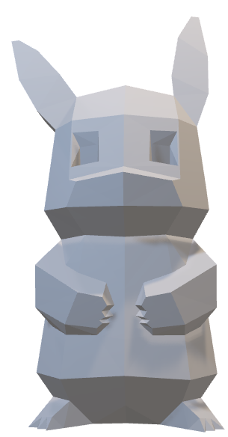
Anwendung
System
Umsetzung
Fragen
Maturapräsentation Manuel Baumann

Slide 4



Anwendung
System
Umsetzung
Fragen
Filme
Games
Industrie
Maturapräsentation Manuel Baumann

Slide 5

Anwendung
System
Umsetzung
Fragen
Farbe in die Pixel schreiben
Objekt
Bildebene
Augpunkt
Strahl
Maturapräsentation Manuel Baumann

Slide 6
Anwendung
System
Umsetzung
Fragen
Farbe in die Pixel schreiben
Maturapräsentation Manuel Baumann

Slide 7

Anwendung
System
Umsetzung
Fragen
harte Schatten
Licht
Schatten
Augpunkt
Maturapräsentation Manuel Baumann

Slide 8
Anwendung
System
Umsetzung
Fragen
Reflektionen
Reflektierendes Objekt
Objekt
Maturapräsentation Manuel Baumann

Slide 9
Anwendung
System
Umsetzung
Fragen
Diffuse
Licht
Schatten
Augpunkt
Maturapräsentation Manuel Baumann

Slide 10
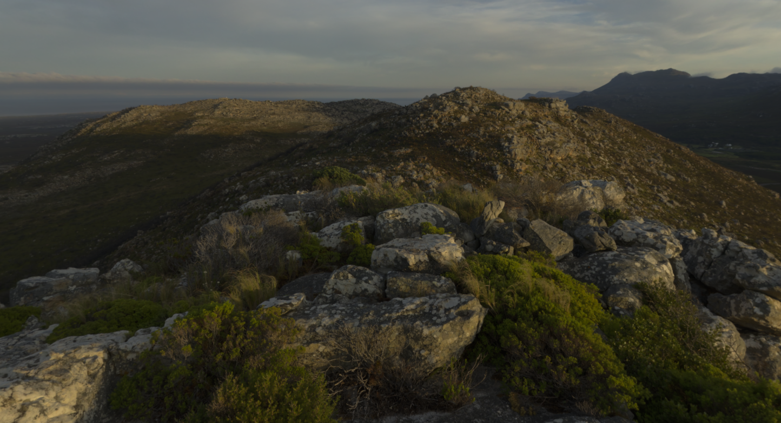

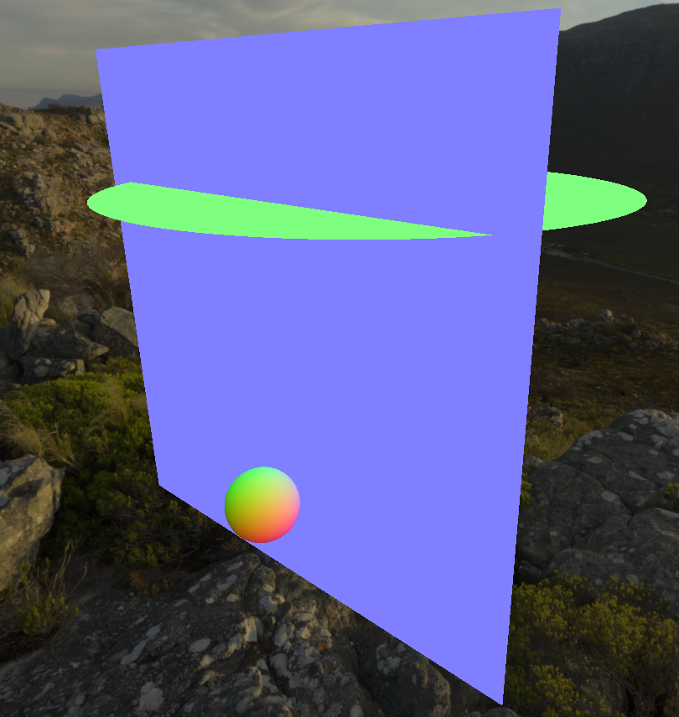
Anwendung
System
Umsetzung
Fragen
Bewegen
Wie weit bin ich gekommen?
W, a, s, d, Schift und Space
Hintergrund
Ein projiziertes Bild
4
2
1
3
Strahlen
Die Grundlage für Strahlen
Darstellung
Kugeln und Ebenen
Maturapräsentation Manuel Baumann

Slide 11
Anwendung
System
Umsetzung
Fragen
Programm Struktur
RayHit
Ray
Sphere
Trace
Main
Plane
Shade
Maturapräsentation Manuel Baumann

Slide 12
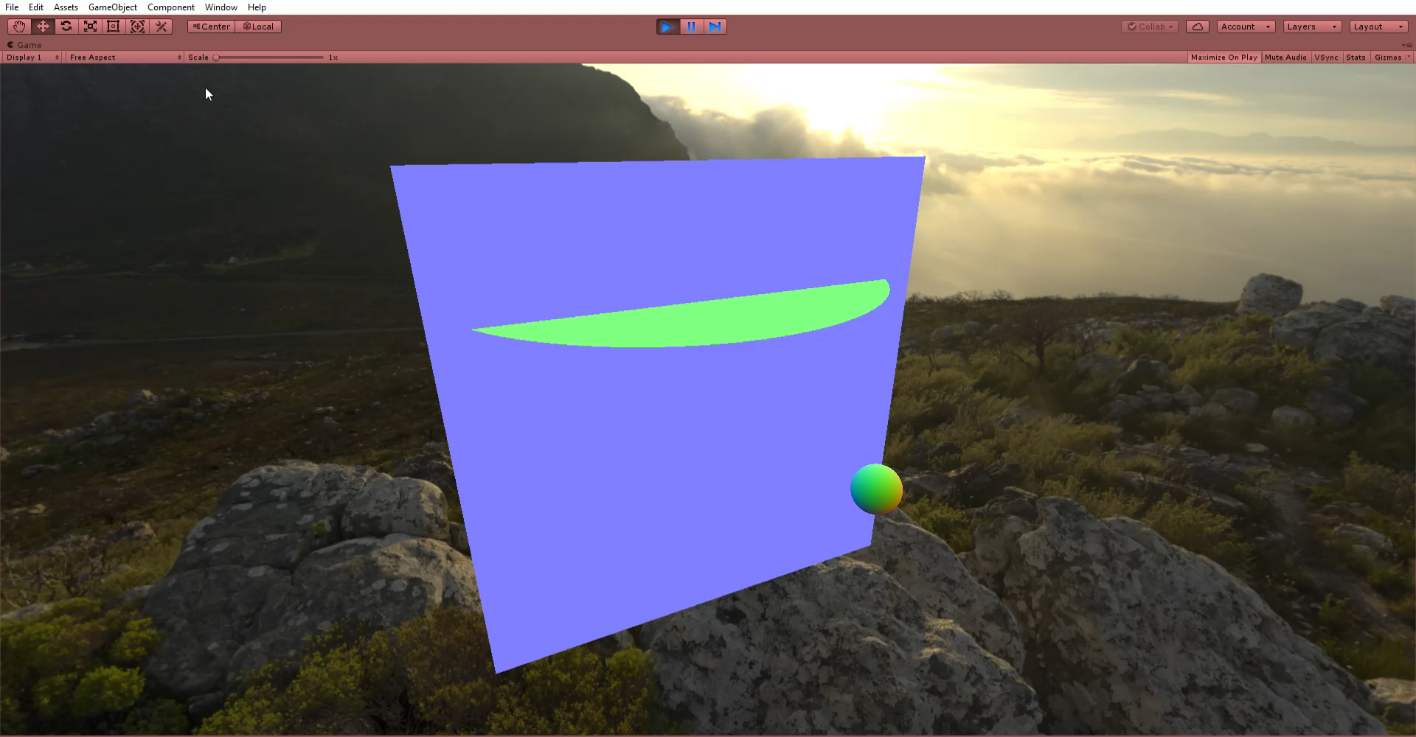
Anwendung
System
Umsetzung
Fragen
Beispiel
Link zu meiner Render-Engine
https://github.com/Edornel10/Render-Engine-Maturaarbeit.git
Maturapräsentation Manuel Baumann

Slide 13
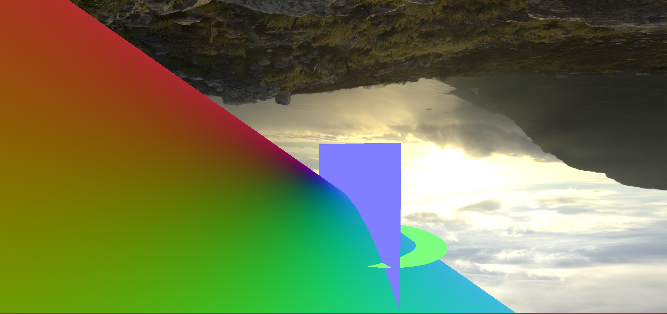


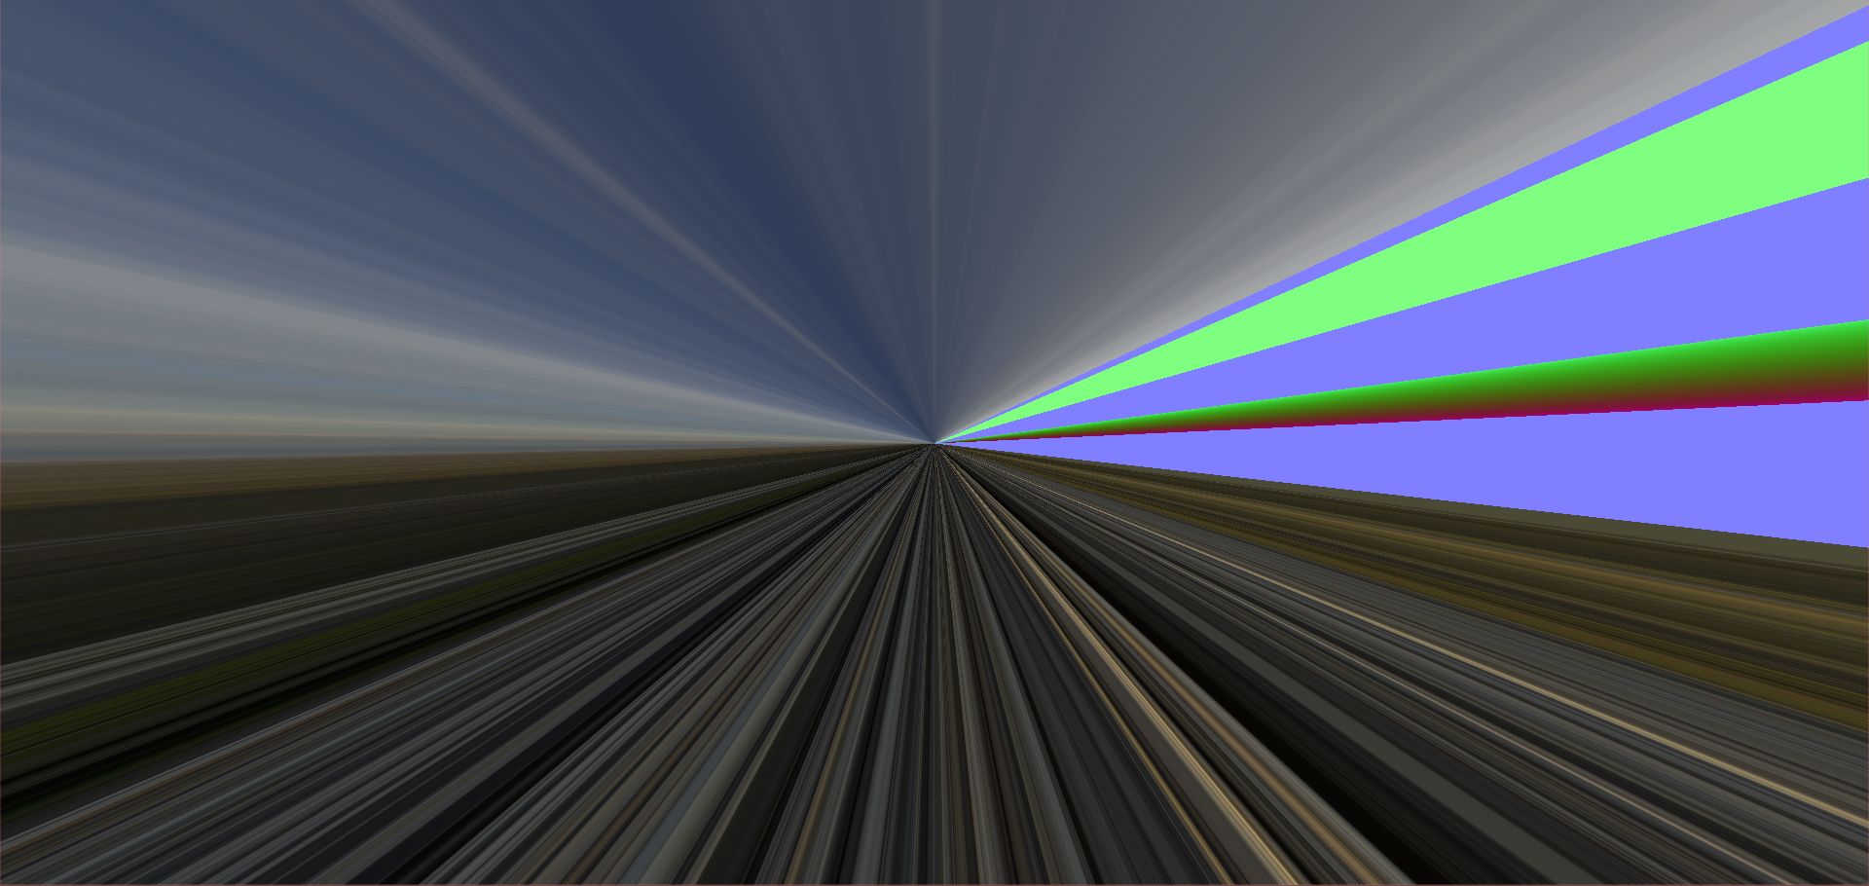
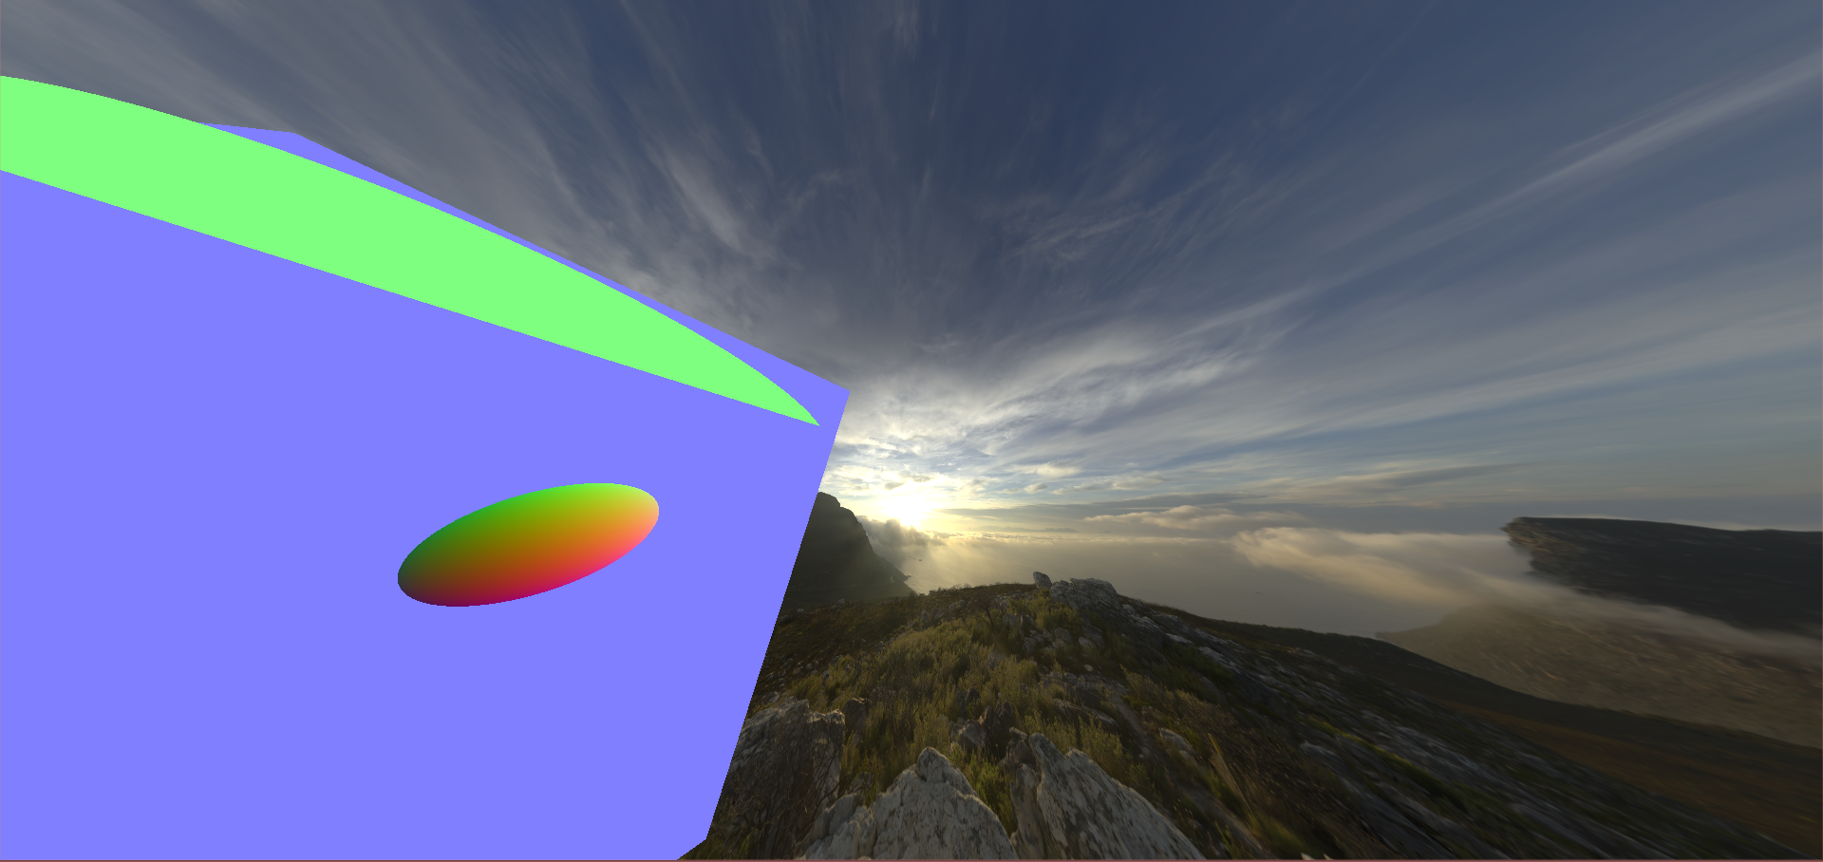
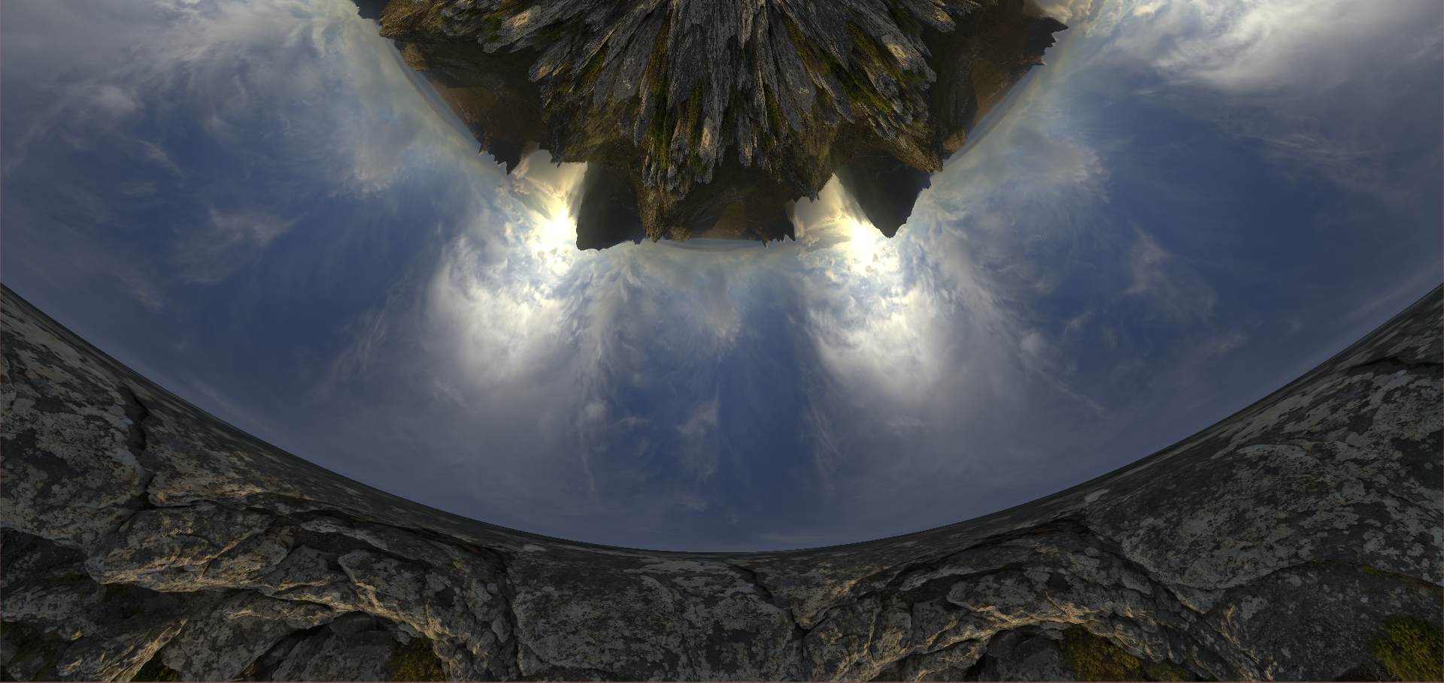
Anwendung
System
Umsetzung
Fragen
Probleme
Maturapräsentation Manuel Baumann

Slide 14

Anwendung
System
Umsetzung
Fragen
Fragen
Maturapräsentation Manuel Baumann

Slide 15
Quellen
https://www.scratchapixel.com/lessons/3d-basic-rendering/introduction-to-ray-tracing/how-does-it-work
https://www.google.com/search?biw=871&bih=843&tbm=isch&sxsrf=ACYBGNTr_cSNAaMB0Wi7zhCipqyQlptHMg%3A1575575849271&sa=1&ei=KWHpXeL9D4_JwAKQzZxI&q=Probleme+illustration&oq=Probleme+illustration&gs_l=img.3..0i30.55364.58190..58448...0.0..0.100.1383.14j1......0....1..gws-wiz-img.......0j35i39j0i10.rQz_VTTk48A&ved=0ahUKEwiitr-2pZ_mAhWPJFAKHZAmBwkQ4dUDCAc&uact=5#imgdii=FRmY7l-abB6_cM:&imgrc=2bJ3x2w18rcx9M:
https://www.google.com/search?biw=871&bih=843&tbm=isch&sxsrf=ACYBGNTr_cSNAaMB0Wi7zhCipqyQlptHMg%3A1575575849271&sa=1&ei=KWHpXeL9D4_JwAKQzZxI&q=Probleme+illustration&oq=Probleme+illustration&gs_l=img.3..0i30.55364.58190..58448...0.0..0.100.1383.14j1......0....1..gws-wiz-img.......0j35i39j0i10.rQz_VTTk48A&ved=0ahUKEwiitr-2pZ_mAhWPJFAKHZAmBwkQ4dUDCAc&uact=5#imgdii=p4tv59Qw-cnklM:&imgrc=2bJ3x2w18rcx9M:
Powerpoint Icons
Pickit Images / Open Pexels
Maturapräsentation Manuel Baumann

